Slide 1
GTI – ÜBUNG 2
Fehlererkennung, Fehlerkorrektur und Huffman

Slide 2
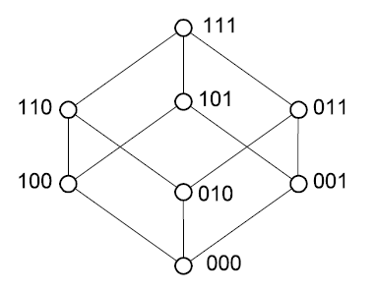
Aufgabe 1 – Hamming-Distanz
Beschreibung
Das Bild zeigt ein Diagramm, dass die Nachbarschaftsbeziehungen für einen Code mit drei Binärstellen darstellt.

Slide 3
Aufgabe 1 - Hamming-Distanz
Begriffsklärung:
Hamming-Distanz: Anzahl der unterschiedlichen Binärstellen zwischen zwei gleich langen Codewörtern (c1, c2 ∈ {0, 1}^{n})
Minimale H-D: minimale Anzahl an Stellen, die sich bei dem Übergang zwischen zwei beliebigen Codewörtern eines Codes ändern
N-fach Fehler: durch externe Störeinflüsse (z.B. Magnetfeld) ändern sich bei einem vorher korrekten Binärwort n unterschiedliche Stellen

Slide 4
Aufgabe 1 - Hamming-Distanz
Welche Hamming-Distanz müssen die gültigen Codeworte aufweisen, damit Einzelfehler erkannt werden können?
Wie viele Zeichen können so mit drei Binärstellen maximal codiert werden?
Hinweis: die minimale Hamming-Distanz ist entscheidend

Slide 5
Aufgabe 1 - Hamming-Distanz
Welche Hamming-Distanz müssen die gültigen Codeworte aufweisen, damit Einzelfehler erkannt werden können?
Sei die minimale Hamming-Distanz gegeben als HD_{min} = d
Dann können (d-1)-Fehler erkannt werden.
Lösung: 1 = d -1 d = 2
man benötigt also eine minimale Hamming-Distanz von 2
Erklärung: HD_{min} = d bedeutet, dass sich zwischen jedem Codewort genau d Binärstellen ändern. Ist also ein d-1 Fehler aufgetreten, so ändern sich von den richtigen Codewörtern zu dem falschen Codewort nicht genau d Stellen und das fehlerhafte Codewort kann erkannt werden.

Slide 6
Aufgabe 1 - Hamming-Distanz
Wie viele Zeichen können so mit drei Binärstellen maximal codiert werden?
Sei die minimale Hamming-Distanz 2.
Lösung: visuell:
man betrachte den Würfel, starte bei einer Ecke und schaut, wie viele Codewörter erreichbar sind (4)
rechnerisch:
das Startwort besitzt drei Stellen. Die Möglichkeiten zwei Binärstellen zu verändern liegen bei $\left({3 \atop 2}\right)$ = 3. Macht mit dem Ausgangswort 4.
Im Spezialfall: $\frac{2^{Binärstellen}}{2^{H_{min}−1}}=2^{Stellen−H_{min}+1}$

Slide 7
Aufgabe 1 - Hamming-Distanz
Hinweis
Es geht um die minimale Hamming-Distanz.
Beispiel: 4 Binärstellen, minimale Hamming-Distanz sei 2
Codewörter: Gegeben sei Codewort 0000. Wie lauten die Restlichen?
0000, 1100, 1010, 1001, 0110, 0101, 0011 und 1111 (da minimal!)
Das hat auch die Konsequenz, dass der Binomialkoeffizient zur Bestimmung nur eine Untergrenze liefert!

Slide 8
Aufgabe 1 – Hamming-Distanz
Welche Hamming-Distanz müssen die gültigen Codewörter aufweisen, damit die Korrektur von Einzelfehlern möglich ist?
Wie viele Zeichen können jetzt maximal codiert werden?
Hinweis: auch hier spielt HD_{min} eine Rolle

Slide 9
Aufgabe 1 - Hamming-Distanz
Welche Hamming-Distanz müssen die gültigen Codewörter aufweisen, damit die Korrektur von Einzelfehlern möglich ist?
Sei die minimale Hamming-Distanz gegeben als HD_{min} = d
Dann können (d-1)/2-Fehler korrigiert werden.
Lösung: 1 = (d – 1)/2 d = 3
man benötigt also eine minimale Hamming-Distanz von 3
Erklärung: HD_{min} = d bedeutet, dass sich zwischen jedem Codewort minimal d Binärstellen ändern. Ist also ein (d-1)/2 Fehler aufgetreten, so kann der Fehler sicher erkannt werden (d-1) und auch dem ursprünglichen Codewort zugeordnet werden (erlaubt die Schrittweite /2).

Slide 10
Aufgabe 1 - Hamming-Distanz
Wie viele Zeichen können jetzt maximal codiert werden?
Sei die minimale Hamming-Distanz 3.
Lösung: visuell:
man betrachte den Würfel, starte bei einer Ecke und schaut, wie viele Codewörter erreichbar sind (2)
rechnerisch:
das Startwort besitzt drei Stellen. Die Möglichkeiten drei Binärstellen zu verändern liegen bei $\left({3 \atop 3}\right)$ = 1. Macht mit dem Ausgangswort 2.

Slide 11
Aufgabe 1 – Hamming-Distanz
Die beiden Zeichen A und B sollen so codiert werden, dass Einzelfehler korrigierbar sind. Wie viele Lösungen sind für die Codierung der beiden Zeichen mit drei Binärstellen möglich? Geben Sie eine Lösung an.
Hinweis: hier ist der Würfel als Visualisierung sehr hilfreich

Slide 12
Aufgabe 1 – Hamming-Distanz
Die beiden Zeichen A und B sollen so codiert werden, dass Einzelfehler korrigierbar sind. Wie viele Lösungen sind für die Codierung der beiden Zeichen mit drei Binärstellen möglich? Geben Sie eine Lösung an.
Lösung: visuell:
der Würfel besitzt acht Ecken, also acht Startmöglichkeiten und somit auch acht Lösungen, da eine minimale Hamming-Distanz von drei vorliegt (diagonal gegenüber liegende Ecken als Lösungspaar)
rechnerisch:
HD_{min} = 3 $→$ Startwort wird nur ein weiteres Codewort zugeordnet
Anzahl Startwörter: 2^{STELLEN} = 2³ = 8 $→$ 8 Lösungen

Slide 13
Aufgabe 1 – Hamming-Distanz
Bei der Datenübertragung mit einer Codierung nach c, wurde genau eine Binärstelle falsch übertragen. Die folgenden Daten wurden empfangen:
0 1 1 1 1 0 0 0 1 1 1 0
Korrigieren Sie den Fehler.
Hinweis: welche Basis-Codewörter wurden hier wohl verwendet?

Slide 14
Aufgabe 1 – Hamming-Distanz
Bei der Datenübertragung mit einer Codierung nach c, wurde genau eine Binärstelle falsch übertragen. Die folgenden Daten wurden empfangen:
0 1 1 1 1 0 0 0 1 1 1 0
Korrigieren Sie den Fehler.
Lösung: Gliederung:
011 110 001 110
Ursprünglichen Codewörter:
Es gibt nur zwei Codewörter (c). Und auch nur einen Fehler. Somit ist das Codewort 110 auf jeden Fall korrekt. Das andere Codewort lautet somit 001 (HD_{min} = 3). 011 ist also falsch. Eine falsche Binärstelle führt zu 001 (hier (d-1)/2 Aussage vergewissern)

Slide 15
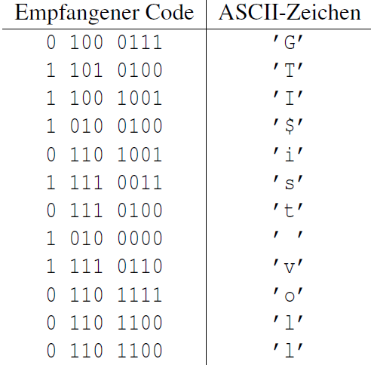
Aufgabe 2 - Fehlererkennung
Beschreibung
Am Ende einer längeren Übertragungs- strecke wird die folgende Nachricht im ASCII-Code empfangen:
Es ist bekannt, dass der Sender die sieben Bits des ASCII-Codes um ein sogenanntes Paritätsbit (ganz links) ergänzt hat.

Slide 16
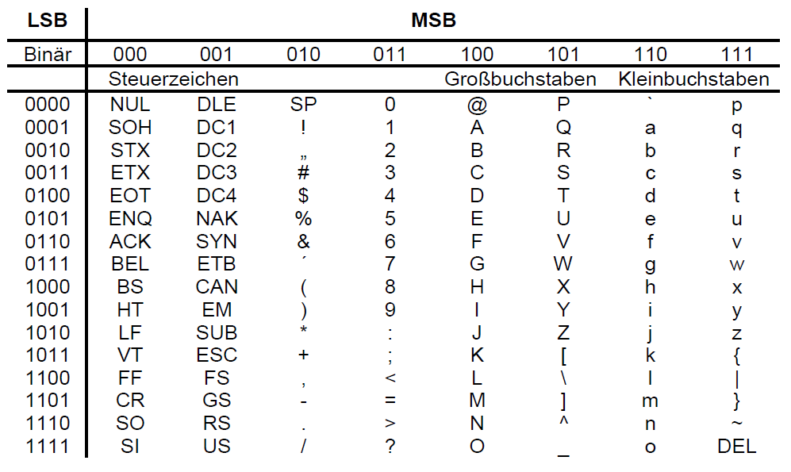
Aufgabe 2 - Fehlererkennung
Begriffsklärung:
ASCII-Code: American Standard Code for Information Interchange codiert mit 7 Bit 128 Zeichen (für Amerika ausreichend)
Paritätsbit: zu übertragende Code- wörter werden mit einem zusätzlichen Bit gesichert
Gerade Parität: Anzahl der Einsen des neuen Codeworts gerade
Ungerade Par.: Anzahl der Einsen des neuen Codeworts ungerade

Slide 17
Aufgabe 2 - Fehlererkennung
Welches Zeichen wurde offensichtlich falsch übertragen?

Slide 18
Aufgabe 2 - Fehlererkennung
Welches Zeichen wurde offensichtlich falsch übertragen?
Semantisch:
Das $
Logisch:
Das $ weist eine ungerade Parität auf.
Die restlichen Zeichen eine gerade Parität.

Slide 19
Aufgabe 2 - Fehlererkennung
Das letzte Wort lautete vor der Übertragung „toll“ und nicht „voll“. Warum ist der von der Übertragungsstrecke verursachte Fehler nicht erkennbar?

Slide 20
Aufgabe 2 - Fehlererkennung
Das letzte Wort lautete vor der Übertragung „toll“ und nicht „voll“. Warum ist der von der Übertragungsstrecke verursachte Fehler nicht erkennbar?
Hinweis: welche Arten von Fehlern sind erkennbar

Slide 21
Aufgabe 2 - Fehlererkennung
Das letzte Wort lautete vor der Übertragung „toll“ und nicht „voll“. Warum ist der von der Übertragungsstrecke verursachte Fehler nicht erkennbar?
Welche Arten von Fehlern sind erkennbar?
Fehler mit ungerader Anzahl an Fehlern (1, 3, …)
Was kann also passiert sein?
Zweifachfehler, Vierfachfehler, Sechsfachfehler, …
Hier: Zweifachfehler, da Codierung von ‚t‘ schon
gegeben

Slide 22
Aufgabe 3 - Blocksicherung
Beschreibung
Bei der Übertragung wichtiger Daten im ASCII-Code wird eine Blocksicherung durchgeführt. Die Prüfbits werden so erzeugt, dass eine gerade Parität entsteht. Die folgende Tabelle zeigt die empfangenen Daten. Offensichtlich wurden nicht alle Daten richtig übermittelt.

Slide 23
Aufgabe 3 - Blocksicherung
Begriffsklärung:
Blocksicherung: Erweiterung der Paritätssicherung Parität wird spalten- und zeilenweise geprüft Dazu werden empfangene Daten in Blöcke aufgeteilt
Beispiel: Block besteht aus drei Binärwörtern (drei Stellen), ungerade Parität
Eingabestrom: 0 1 0 1 1 1 0 1 0 0 1 1 0 1 0 1 1 1
Blöcke: 0 1 0 | 0 0 1 1 | 1
1 1 1 | 0 0 1 0 | 0
0 1 0 | 0 1 1 1 | 0
0 0 0 | 1 0 0 1 | 0

Slide 24
Aufgabe 3 - Blocksicherung
Welche Fehler (Anzahl, Einfach-/Mehrfachfehler) sind korrigierbar?
Hinweis: wie entdeckt man einen Fehler?

Slide 25
Aufgabe 3 - Blocksicherung
Welche Fehler (Anzahl, Einfach-/Mehrfachfehler) sind korrigierbar?
Wie entdeckt man einen Fehler?
Durch die Schnittpunkte von fehlerhaften Zeilen und Spalten (falsche Parität).
Beispiel: Block besteht aus drei Binärwörtern (drei Stellen), ungerade Parität
Blöcke: 0 1 0 | 0 0 1 1 | 0 Konklusion:
0 1 1 | 0 0 1 0 | 0 Nur Einfachfehler pro Block korrigierbar
0 1 0 | 0 0 1 1 | 0 Denn (s. zweites Beispiel) bei 2-Fehler:
0 0 0 | 1 0 0 0 | 1 Zwei mögliche Fehlerkonstellationen
(Links oben, Rechts Unten) oder (Rechts oben, Links Unten) der SP

Slide 26
Aufgabe 3 - Blocksicherung
Die aufgetretenen Fehler seien korrigierbar. Korrigieren Sie die entsprechenden Binärstellen in der Tabelle. Bestimmen Sie für die korrigierten Codewörter das zugehörige ASCII-Zeichen

Slide 27
Aufgabe 3 - Blocksicherung
Die aufgetretenen Fehler seien korrigierbar. Korrigieren Sie die entsprechenden Binärstellen in der Tabelle. Bestimmen Sie für die korrigierten Codewörter das zugehörige ASCII-Zeichen
Codewort 1: 1 0 1 0 0 1 1 $→$ 100 0011 (= 43 HEX $→$ ‚C‘)
Codewort 2: 1 0 1 0 0 0 0 $→$ 101 0100 (= 54 HEX $→$ ‚T‘)

Slide 28
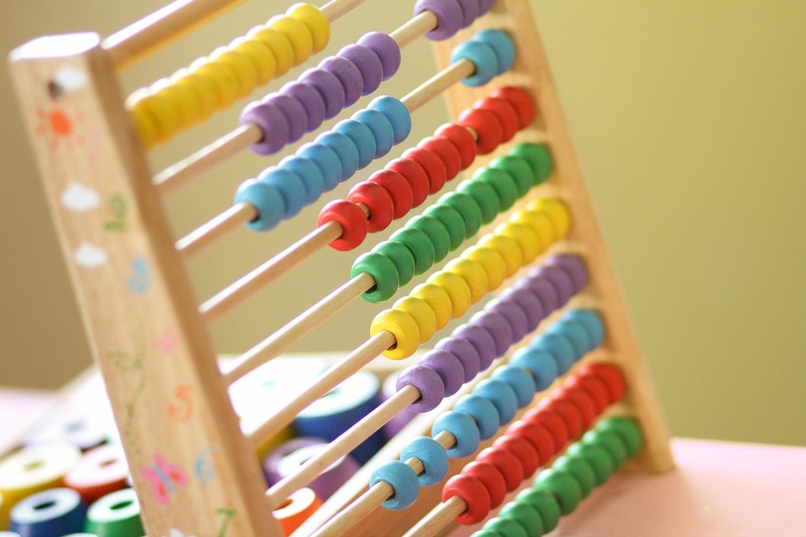
Halbzeit: kurz durchschnaufen
Folgendes Spiel wird mit einem zweiten Partner gespielt:
Jeder der beiden Mitspieler nennt abwechselnd eine Zahl zwischen 1-10. Alle genannten Zahlen werden aufeinander aufaddiert. Wer in seiner Runde durch nennen seiner Zahl die Summe 100 erreichen kann, hat das Spiel gewonnen.
Du bist Erster an der Reihe. Was ist deine Strategie, um das Spiel sicher zu gewinnen (mit welcher Zahl solltest du anfangen und wie lautet deine Taktik)?

Slide 29
Halbzeit: Lösung
Eine Lösung: mit der Zahl 1 anfangen und die gegnerischen Zahlen immer auf 11 ergänzen.
$$1+9∙11=100$$
Begründung: du musst es schaffen, dass dein Gegner mit seiner letzten Zahl gerade nicht die 100 erreicht und egal welche Zahl er nennt, du auf 100 ergänzen kannst.
Das funktioniert nur mit der Zahl $89$ ($1+8∙11$). 11 ist dabei die Zahl, auf die du immer ergänzen kannst unabhängig der gewählten Zahl des Mitspielers.

Slide 30
Aufgabe 4 - Fehlerkorrektur
Beschreibung
Gegeben sei ein nicht fehlertolerantes Kommunikationssystem, welches in der Lage ist, einstellige Codeworte in hexadezimaler Darstellung zu übertragen. Es soll nun dahingehend erweitert werden, dass es mittels eines Hamming-Codes Zweifachfehler erkennen oder Einfachfehler korrigieren kann.

Slide 31
Aufgabe 4 - Fehlerkorrektur
Begriffsklärung:
Hexadezimalsystem:
System zur Basis 16 (0-9, A, B, C, D, E, F)
leichte Umwandlung einer vierstelligen Binärzahl (da 2⁴)
erspart viel Schreibaufwand (01011010 $→$ 5A)
Hamming-Code:
es lässt sich pro Zeile nach bisherigen Wissen nur 1 Paritätsbit konstruieren
Ziel: mehrere Prüfbits (y₁, y₂, …) für ein Codewort (x₁, x₂, …)
Lösung: Überdeckungstabellen (y₁ betrachtet x₁, x₂, x₄; y₂ betrachtet …)
Konstruktion der Zuordnung Prüfbit $→$ Informationsbits durch eine Tabelle

Slide 32
Aufgabe 4 - Fehlerkorrektur
Welche Hamming-Distanz (HD) wird benötigt, um die geforderte Fehlertoleranz zu erreichen?
Hinweis: Fehlertoleranz = Zweifachfehler erkennen/ Einfachfehler korrigieren
vgl. Aufgabe 1

Slide 33
Aufgabe 4 - Fehlerkorrektur
Welche Hamming-Distanz (HD) wird benötigt, um die geforderte Fehlertoleranz zu erreichen?
Lösung: Zweifachfehler erkennen
d - 1 = 2 $→$ d = 3
Einfachfehler korrigieren
(d - 1)/2 = 1 $⇔$ d - 1 = 2 $→$ d = 3
Beides Mal also eine Hamming-Distanz von 3.

Slide 34
Aufgabe 4 - Fehlerkorrektur
Wie viele Bits werden nun jeweils benötigt, um die Informationen und die Paritätsbits nach Hamming zu codieren?
Wie lang wird das gesamte zu übertragende Codewort?
Hinweis: es müssen das Codewort und die Paritätsbits übertragen werden
wie viele Bits umfasst eine Hexadezimalzahl?
wie viele Paritätbits lassen sich aus dieser Codewortlänge kreieren?

Slide 35
Aufgabe 4 - Fehlerkorrektur
Wie viele Bits werden nun jeweils benötigt, um die Informationen und die Paritätsbits nach Hamming zu codieren?
Wie lang wird das gesamte zu übertragende Codewort?
Wie viele Bits umfasst eine Hexadezimalzahl?
Immer vier (2⁴ = 16). 0₁₆ = 0000₂, A₁₆ = 1010₂, …
Wie viele Paritätsbits lassen sich aus dieser Codewortlänge kreieren?
Minimales k, für das gilt: $2k – k – 1≥ m$
k: Anzahl an Paritätsbits m: Anzahl an Informationsstellen
Bei Hexadezimalzahlen also: $2k – k – 1≥4$ $2k – k ≥5$ k = 3

Slide 36
Aufgabe 4 - Fehlerkorrektur
Wie viele Bits werden nun jeweils benötigt, um die Informationen und die Paritätsbits nach Hamming zu codieren?
Wie lang wird das gesamte zu übertragende Codewort?
Gesamte Länge:
4 (Informationsbits) + 3 (Prüfbits) = 7 Bit pro Codewort
Beispiel: C = 1100 $→_{PB}$ x₁x₂x₃x₄y₁y₂y₃ (Infobit als x, Pbit als y)
Nach der genannten Formel ergibt sich folgende Verteilung:
Informationsbits | 2-4 | 5-11 | 12-26 | 27-57 | …
Paritätsbits | 3 | 4 | 5 | 6 | …

Slide 37
Aufgabe 4 - Fehlerkorrektur
Erstellen Sie nun den Hamming-Code und ordnen Sie den Codeworten die entsprechenden Hexadezimalwerte zu, die der Wertigkeit der Informationsstellen entsprechen sollen. Der Aufbau der Codeworte soll wie folgt aussehen: x_{m}; … ;x₁;y_{k}; … ;y₁.
Hinweis: die Tabelle lässt sich durch die absteigende Darstellung der natürlichen Zahlen in Binärform erzielen (B_{N}, B_{N-1}, B_{N-2}, …, B₁) beginnend bei:
N = 2^{PARITAETSBITS} - 1
Prüfbits (y) sind Spalten mit nur einer 1

Slide 38
Aufgabe 4 - Fehlerkorrektur
Erstellen Sie nun den Hamming-Code und ordnen Sie den Codeworten die entsprechenden Hexadezimalwerte zu.
1: Natürlichen Zahlen binär in absteigender Reihenfolge
2: Spalten mit genau einer 1 werden einem Paritätsbit zugeordnet
7: | 6: | 5: | 4: | 3: | 2: | 1:
1 | 1 | 1 | 1 | 0 | 0 | 0
1 | 1 | 0 | 0 | 1 | 1 | 0
1 | 0 | 1 | 0 | 1 | 0 | 1
x₄ | x₃ | x₂ | y₃ | x₁ | y₂ | y₁
1 | 1 | 1 | 1 | 0 | 0 | 0
1 | 1 | 0 | 0 | 1 | 1 | 0
1 | 0 | 1 | 0 | 1 | 0 | 1

Slide 39
Aufgabe 4 - Fehlerkorrektur
Erstellen Sie nun den Hamming-Code und ordnen Sie den Codeworten die entsprechenden Hexadezimalwerte zu.
3: Jedes y ist Ergebnis eines XORs aller x=1-Komponenten seiner 1 Reihe
Y₁ = x₁ XOR x₂ XOR x₄
Y₂ = x₁ XOR x₃ XOR x₄
Y₃ = x₂ XOR x₃ XOR x₄
x₄ | x₃ | x₂ | y₃ | x₁ | y₂ | y₁
1 | 1 | 1 | 1 | 0 | 0 | 0
1 | 1 | 0 | 0 | 1 | 1 | 0
1 | 0 | 1 | 0 | 1 | 0 | 1
y₁
x₁
y₂
x₄
x₂
x₃
y₃
Visualisierung der Zuordnung

Slide 40
Aufgabe 4 - Fehlerkorrektur
Einschub: XOR/Kontra – oder Antivalenz
mathematischer Operator zur Verknüpfung zweier Binärstellen
Exklusives Oder, d.h. es darf nur genau ein Operator erfüllt sein als Merkhilfe: ODER exklusive UND
im Deutschen: entweder a oder b, aber nicht beide
Assoziativ: A XOR B XOR C = (A XOR B) XOR C = A XOR (B XOR C)
Für die schnelle Anwendung im Fall multipler XORs (als gerade Parität):
Die Anzahl der Einsen muss immer ungerade sein, damit eine 1 gesetzt wird
A | B | c
0 | 0 | 0
0 | 1 | 1
1 | 0 | 1
1 | 1 | 0
C = A $⊕$ B

Slide 41
Aufgabe 4 - Fehlerkorrektur
Erstellen Sie nun den Hamming-Code und ordnen Sie den Codeworten die entsprechenden Hexadezimalwerte zu.
4: Aufsteigende Darstellung aller Hex-Werte im Binärsystem
X4 | X3 | X2 | X1 | Y3 | Y2 | Y1 | HEX
0 | 0 | 0 | 0 |  |  |  | 0
0 | 0 | 0 | 1 |  |  |  | 1
0 | 0 | 1 | 0 |  |  |  | 2
0 | 0 | 1 | 1 |  |  |  | 3
0 | 1 | 0 | 0 |  |  |  | 4
0 | 1 | 0 | 1 |  |  |  | 5
0 | 1 | 1 | 0 |  |  |  | 6
0 | 1 | 1 | 1 |  |  |  | 7
X4 | X3 | X2 | X1 | Y3 | Y2 | Y1 | HEX
1 | 0 | 0 | 0 |  |  |  | 8
1 | 0 | 0 | 1 |  |  |  | 9
1 | 0 | 1 | 0 |  |  |  | A
1 | 0 | 1 | 1 |  |  |  | B
1 | 1 | 0 | 0 |  |  |  | C
1 | 1 | 0 | 1 |  |  |  | D
1 | 1 | 1 | 0 |  |  |  | E
1 | 1 | 1 | 1 |  |  |  | F

Slide 42
Aufgabe 4 - Fehlerkorrektur
Erstellen Sie nun den Hamming-Code und ordnen Sie den Codeworten die entsprechenden Hexadezimalwerte zu.
5: Zuordnung der jeweiligen Prüfbits durch XOR-Anwendung
X4 | X3 | X2 | X1 | Y3 | Y2 | Y1 | HEX
0 | 0 | 0 | 0 | 0 | 0 | 0 | 0
0 | 0 | 0 | 1 | 0 | 1 | 1 | 1
0 | 0 | 1 | 0 | 1 | 0 | 1 | 2
0 | 0 | 1 | 1 | 1 | 1 | 0 | 3
0 | 1 | 0 | 0 | 1 | 1 | 0 | 4
0 | 1 | 0 | 1 | 1 | 0 | 1 | 5
0 | 1 | 1 | 0 | 0 | 1 | 1 | 6
0 | 1 | 1 | 1 | 0 | 0 | 0 | 7
X4 | X3 | X2 | X1 | Y3 | Y2 | Y1 | HEX
1 | 0 | 0 | 0 | 1 | 1 | 1 | 8
1 | 0 | 0 | 1 | 1 | 0 | 0 | 9
1 | 0 | 1 | 0 | 0 | 1 | 0 | A
1 | 0 | 1 | 1 | 0 | 0 | 1 | B
1 | 1 | 0 | 0 | 0 | 0 | 1 | C
1 | 1 | 0 | 1 | 0 | 1 | 0 | D
1 | 1 | 1 | 0 | 1 | 0 | 0 | E
1 | 1 | 1 | 1 | 1 | 1 | 1 | F

Slide 43
Aufgabe 4 - Fehlerkorrektur
Bei einer Übertragung mit diesem Kommunikationssystem wurde folgende Binärfolge empfangen:
01010000100100100110011101111110100
Überprüfen Sie anhand Ihrer Code-Tabelle, ob der Empfang der Codeworte fehlerfrei erfolgt ist und führen Sie falls notwendig eine Korrektur durch.
Hinweis: wie lang war ein Codewort?
überprüfe, ob die Bits richtig gesetzt sind.

Slide 44
Aufgabe 4 - Fehlerkorrektur
Bei einer Übertragung mit diesem Kommunikationssystem wurde folgende Binärfolge empfangen:
01010000100100100110011101111110100
Überprüfen Sie anhand Ihrer Code-Tabelle, ob der Empfang der Codeworte fehlerfrei erfolgt ist und führen Sie falls notwendig eine Korrektur durch.
Zergliederung: ein Codewort besteht aus 7 Binärstellen
0101000 0100100 1001100 1110111 1110100
Auf vier Informationsbits folgen drei Prüfbits:
0101000 0100100 1001100 1110111 1110100

Slide 45
Aufgabe 4 - Fehlerkorrektur
Zwei falsche Prüfbits:
0101000 0101000 0111
Folge: Fehlerhaftes Informationsbit als Schnittmenge der beiden falschen Prüfbits ohne Schnitt des richtigen Bits (hier: $y1∩y3$\ $y2$)
Ein falsches Prüfbit:
0100100 0100100 0100
Folge: Fehlerhaftes Paritätsbit, da die Menge des falschen Prüfbits ohne Schnitt- menge der richtigen Bits leer ist (hier: $y2 \backslash y1$\ $y3$)
0 falsche Prüfbits $→$ richtig 3 falsche Prüfbits $→$ x4 falsch
y₁
y₂
x₂
y₃
y₁
y₂
y₃

Slide 46
Aufgabe 4 - Fehlerkorrektur
Eine weitere Art der Korrektur:
Dazu malt man sich die Zuweisung der Prüfbits tabellarisch auf:
Jede Spalte der Tabelle zeigt auf, welche Prüfbits falsch sein müssen, damit jenes Informationsbit falsch ist.
Sind y2 und y3 falsch, so ist x3 falsch. Dies funktioniert wunderbar auch für mehr als drei Prüfstellen (hier versagt die Kreistechnik).
Prüfbit | x1 | x2 | x3 | x4
y1 | 1 | 1 |  | 1
y2 | 1 |  | 1 | 1
y3 |  | 1 | 1 | 1
y₁
x₁
y₂
x₄
x₂
x₃
y₃

Slide 47
Aufgabe 4 - Fehlerkorrektur
Visualisierung der Zuordnung
Empfangen Falsche PB Korrektes Wort
0101000 0101000 0111 Bit 2 falsch
0100100 0100100 0100 PB 2 falsch
1001100 1001100 1001 Richtig!
1110111 1110111 1111 Bit 1 falsch
1110100 1110100 1110 Richtig!
y₁
x₁
y₂
x₄
x₂
x₃
y₃
Prüfbit | x1 | x2 | x3 | x4
y1 | 1 | 1 |  | 1
y2 | 1 |  | 1 | 1
y3 |  | 1 | 1 | 1

Slide 48
Aufgabe 5 – Huffman-Code
Begriffsklärung:
Kanalcodierung: Hinzufügen von redundanten Informationen, um Sicherheit einer zu übertragenden Information zu erhöhen (vgl. Aufgabe 1-4); Schutz gegen Übertragungsfehler
Quellencodierung: Reduzierung der Redundanz einer Codierung. Senken des benötigten Speicherplatzes und der Übertragungszeit
Huffman-Code: Form einer Quellencodierung durch effiziente Zuweisung von Codewörtern variabler Länge unter Ausnutzung ihres Informationsgehaltes (bzw. generell der Entropie). Präfixfrei.
Alternative Codierungen: z.B. Shannon-Fano-Code
Präfixfreiheit: Kein Codewort ist Präfix eines anderen Codewortes

Slide 49
Aufgabe 5 – Huffman-Code
Begriffsklärung:
Optimaler Code: Minimierung der durchschnittlichen Codewortlänge m
$\overline{m}= \sum_{i=1}^{n}{p\left(xi\right)∙m(xi)}$ m: Länge eines Zeichens
Entropie: Idealwert eines optimalen Codes (durchschnittlicher Informationsgehalt)
$H= \sum_{i=1}^{n}{p\left(xi\right)∙I(x_{i})}$ $I(x_{i})$ bzw. H_{e}(x_{i})
Der Informationsgehalt gibt also an, mit wie vielen Bits ein Codewort optimal codiert werden sollte. (deshalb Einheit Bit!)

Slide 50
Aufgabe 5 – Huffman-Code
Erstellen Sie den Huffman-Codierungsbaum für die folgende Zeichenkette:
ABRAKADABRASIMSALABIM
Hinweis: 1: Sortieren nach Häufigkeit
2: Geringste Häufigkeit als Blätter
3: Jeweils Knoten geringster Häufigkeit zum Baum hinzufügen
4: Beim fertigen Baum an jeden linken Ast eine 0, an jeden rechten Ast eine 1 schreiben
5: Codewörter als Pfad des Baumes von der Wurzel aus auslesen

Slide 51
Aufgabe 5 – Huffman-Code
Erstellen Sie den Huffman-Codierungsbaum für die folgende Zeichenkette:
ABRAKADABRASIMSALABIM
1: Sortieren nach Häufigkeit
2: Aufstellen der Blätter (nach Nummern sortiert, nicht alphabetisch)
Buchstabe | A | B | R | K | D | S | I | M | L
Anzahl | 7 | 3 | 2 | 1 | 1 | 2 | 2 | 2 | 1
K:1
D:1
L:1
R:2
S:2
I:2
M:2
B:3
A:7

Slide 52
Aufgabe 5 – Huffman-Code
Erstellen Sie den Huffman-Codierungsbaum für die folgende Zeichenkette:
ABRAKADABRASIMSALABIM
3: Blätter mit geringster Häufigkeit zusammenfassen und neu einordnen
K:1
D:1
L:1
R:2
S:2
I:2
M:2
B:3
A:7
L:1
2
R:2
S:2
I:2
M:2
B:3
A:7
K:1
D:1

Slide 53
Aufgabe 5 – Huffman-Code
3: Knoten mit geringster Häufigkeit zusammenfassen und neu einordnen
L:1
2
R:2
S:2
I:2
M:2
B:3
A:7
K:1
D:1
R:2
S:2
I:2
M:2
3
B:3
A:7
L:1
2
K:1
D:1

Slide 54
Aufgabe 5 – Huffman-Code
3: Knoten mit geringster Häufigkeit zusammenfassen und neu einordnen
R:2
S:2
I:2
M:2
3
B:3
A:7
L:1
2
K:1
D:1
3
B:3
4
4
A:7
L:1
2
R:2
S:2
I:2
M:2
K:1
D:1

Slide 55
Aufgabe 5 – Huffman-Code
3
B:3
4
4
A:7
L:1
2
R:2
S:2
I:2
M:2
K:1
D:1
4
4
6
A:7
R:2
S:2
I:2
M:2
3
B:3
2
L:1
K:1
D:1

Slide 56
Aufgabe 5 – Huffman-Code
6
A:7
8
3
B:3
4
4
2
L:1
R:2
S:2
I:2
M:2
K:1
D:1

Slide 57
Aufgabe 5 – Huffman-Code
8
13
4
4
6
A:7
R:2
S:2
I:2
M:2
3
B:3
2
L:1
K:1
D:1

Slide 58
Aufgabe 5 – Huffman-Code
3: Fertig!
21
8
13
4
4
6
A:7
R:2
S:2
I:2
M:2
3
B:3
L:1
2
K:1
D:1

Slide 59
Aufgabe 5 – Huffman-Code
4: Beim fertigen Baum an jeden linken Ast eine 0, an jeden rechten Ast eine 1 schreiben
21
0
1
8
13
0
1
0
1
4
4
6
A:7
0
1
0
1
0
1
R:2
S:2
I:2
M:2
3
B:3
0
1
L:1
2
0
1
K:1
D:1

Slide 60
Aufgabe 5 – Huffman-Code
5: Codewörter als Pfad des Baumes von oben nach unten auslesen
21
Zeichen | Code
A | 11
B | 101
R | 000
K | 10010
D | 10011
S | 001
I | 010
M | 011
L | 1000
0
1
8
13
0
1
0
1
4
4
6
A:7
0
0
1
0
1
R:2
S:2
I:2
M:2
3
B:3
0
1
L:1
2
0
1
K:1
D:1

Slide 61
Aufgabe 5 – Huffman-Code
Wieviel Bits werden durch diese Codierung im Vergleich zu einer Codierung mit einer festen Codewort-Länge eingespart? (Das Codebuch ist zu vernachlässigen)
Hinweis: 1: Summieren der Längen aller Codewörter ( $∙$Anzahl)
2: wie viele Bits benötigt man bei einer festen Codewortlänge?

Slide 62
Aufgabe 5 – Huffman-Code
Wieviel Bits werden durch diese Codierung im Vergleich zu einer Codierung mit einer festen Codewort-Länge eingespart? (Das Codebuch ist zu vernachlässigen)
1: Summieren aller bestimmten Längen
M = Länge(A) $∙$ Anzahl(A) + … + Länge(L) $∙$ Anzahl(l) = 61 bit
2: wie viele Bits bei fester Codewortlänge?
9 Zeichen = 2^{BITS} $→$ mindestens 4 Bit pro Wort, da 2³ = 8 < 9
Bei 21 Zeichen macht das: 21 $∙$ 4Bit = 84 Bit
Man spart also 23 Bit. Das ist nahezu ein Viertel!
Zeichen | Code
A | 11
B | 101
R | 000
K | 10010
D | 10011
S | 001
I | 010
M | 011
L | 1000

Slide 63
Aufgabe 5 – Huffman-Code
Wieviel Bits sind minimal nötig (optimale Codierung)?
Wieviel Prozent schlechter ist der Huffman-Code?
Hinweis: 1: Die minimale Anzahl Bits ist durch den Informationsgehalt bestimmt. Genau das ist nämlich dessen Bedeutung!
2: Das Huffman-Verfahren erlaubt nur Codierung mit Längen natürlicher Zahlen, deshalb gibt es meistens einen Verlust
3: Es gibt tatsächlich Codierungsverfahren, die auch Zwischenwerte annehmen können ($→$ Arithmetische Codierung)
Dazu eine Beschreibung: http://de.wikipedia.org/wiki/Arithmetisches_Kodieren

Slide 64
Aufgabe 5 – Huffman-Code
Wieviel Bits sind minimal nötig (optimale Codierung)?
H_{e}/I(x) = -ld(p) = -ld (Anzahl/Gesamtzeichenzahl)
Min(#Bits) = Länge(A) $∙$ Anzahl(A) + … = 1.59 $∙$7 + 2.81 $∙$3 + 3.39 $∙$8 + 4.39 $∙$3 = 59.83
Wieviel Prozent schlechter ist der Huffman-Code?
Der Huffman-Code (61 bit) ist also fast so gut, wie ein optimaler Code (59.83 bit).
P = 61/59.83 = 1.02 Der Unterschied beträgt nur etwa 2 %.
Zeichen | Anzahl | Relativer Anteil | Bitlänge (I(x))
A | 7 | 0.333 | 1.59
B | 3 | 0.143 | 2.81
R, S, I, M | 2 | 0.095 | 3.39
K, D, L | 1 | 0.048 | 4.39

Slide 65
Vielen Dank für eure Aufmerksamkeit!
De wens is de vader van de gedachte

